Slide 1
Preprocessor

Slide 2
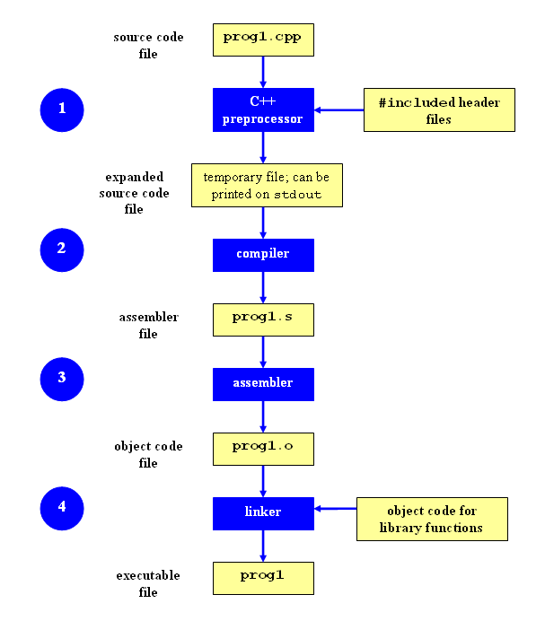
Эх кодыг машин программ болгох алхамууд

Slide 3
define
#include <stdio.h>
main()
{
int tug ;
int usd ;
scanf ("%d", &usd) ;
scanf ("%d", &tug) ;
printf ("\nTugrik = %d ", usd*1158 ) ;
printf ("\nUSD = %.2f ", tug/1158 ) ;
}
Препроцессорын дараах байдал
#include <stdio.h>
#define currency_rate 1158
main()
{
int tug ;
int usd ;
scanf ("%d", &usd) ;
scanf ("%d", &tug) ;
printf ("\nTugrik = %d ", usd*currency_rate ) ;
printf ("\nUSD = %.2f ", tug/currency_rate ) ;
}

Slide 4
Препроцессорын дараах байдал
#include <stdio.h>
#define currency_rate 1158
main()
{
int tug ;
int usd ;
scanf ("%d", &usd) ;
scanf ("%d", &tug) ;
printf ("\nTugrik = %d ", usd*currency_rate ) ;
printf ("\nUSD = %.2f ", tug/currency_rate ) ;
}

Slide 5
define
Препроцессорын дараах байдал
#include <stdio.h>
main()
{
int tug ;
int usd ;
scanf ("%d", &usd) ;
scanf ("%d", &tug) ;
printf ("\nTugrik = %d ", usd*1158 ) ;
printf ("\nUSD = %.2f ", tug/1158 ) ;
}

Slide 6
define
Препроцессорын өмнөх эх програм
#include <stdio.h>
#define max(x,y) (x)>(y)? (x):(y)
main()
{
int i ;
i = max(10,5) ;
printf ("\nMax = %d", i ) ;
i = max(10+3,6-3);
printf ("\nMAX = %d", i ) ;
}

Slide 7
define
Препроцессорын дараа
#include <stdio.h>
#define max(x,y) (x)>(y)? (x):(y)
main()
{
int i ;
i = (10)>(5)? (10):(5);
printf ("\nMax = %d", i ) ;
i = (10+3)>(6-3)? (10+3):(6-3);
printf ("\nMAX = %d", i ) ;
}

